Slide 1
CẤU TRÚC DỮ LIỆU VÀ THUẬT TOÁN
Khái niệm cơ bản

Slide 2
Nội dung
Định nghĩa và khái niệm cơ bản
Mã giả
Độ phức tạp tính toán
Ký hiệu tiệm cận
Ví dụ mở đầu

Slide 3
Định nghĩa và khái niệm
Cấu trúc dữ liệu
Cách thức tổ chức dữ liệu trong bộ nhớ để truy cập và cập nhật thuận tiện

Slide 4
Định nghĩa và khái niệm
Cấu trúc dữ liệu
Cách thức tổ chức dữ liệu trong bộ nhớ để truy cập và cập nhật thuận tiện
Thuật toán
Dãy hữu hạn các bước tính toán để thu được đầu ra ứng với đầu vào

Slide 5
Định nghĩa và khái niệm
Cấu trúc dữ liệu
Cách thức tổ chức dữ liệu trong bộ nhớ để truy cập và cập nhật thuận tiện
Thuật toán
Dãy hữu hạn các bước tính toán để thu được đầu ra ứng với đầu vào
Mục tiêu môn học
Trang bị kiến thức để thiết kế và cài đặt các cấu trúc dữ liệu và thuật toán hiệu quả để giải quyết các bài toán tính toán
Ứng dụng
Hệ quản trị cơ sở dữ liệu
Tính toán tối ưu hóa
Trí tuệ nhân tạo, thị giác máy tính
Hệ điều hành
…

Slide 6
Mã giả
Mô tả thuật toán đơn giản, gần gũi, ngắn gọn và không phụ thuộc vào cú pháp ngôn ngữ lập trình cụ thể
Assignment
x = <expression>;
x ← <expression>;
Condition
if a < b then {
. . .
}
max(a[1..n]){
ans = a[1];
for i = 2 to n do
if ans < a[i] then
max = a[i];
return ans;
}
For loop
for i = 1 to n do{
. . .
}
Procedures, funtions
proc(a,b,x){
. . .
return ans;
}
While loop
while i ≠ 100 do{
. . .
}

Slide 7
Mã giả
Một bài toán (ví dụ sắp xếp) có thể có nhiều thuật toán giải quyết
selectionSort(a[1..n]){
for k = 1 to n do{
min = k;
for j = k+1 to n do{
if a[min] > a[j] then
min = j;
}
swap(a[k],a[min]);
}
}
insertionSort(a[1..n]){
for k = 2 to n do{
last = a[k];
j = k;
while(j > 1 and a[j-1] > last){
a[j] = a[j-1];
j--;
}
a[j] = last;
}
}

Slide 8
Phân tích độ phức tạp thuật toán
Phân tích độ phức tạp thuật toán
Thời gian
Bộ nhớ sử dụng
Phân tích thời gian thực hiện
Thông qua thí nghiệm
Phân tích câu lệnh cơ bản

Slide 9
Phân tích độ phức tạp thuật toán
Thực nghiệm
Viết chương trình bằng ngôn ngữ lập trình cụ thể
Chạy chương trình trên một máy tính với nhiều bộ dữ liệu đầu vào khác nhau
Vẽ biểu đồ thời gian thực hiện

Slide 10
Phân tích độ phức tạp thuật toán
Thực nghiệm
Viết chương trình bằng ngôn ngữ lập trình cụ thể
Chạy chương trình trên một máy tính với nhiều bộ dữ liệu đầu vào khác nhau
Vẽ biểu đồ thời gian thực hiện
Hạn chế của phương pháp thực nghiệm
Cần lập trình bằng một ngôn ngữ lập trình cụ thể
Thời gian thực hiện phụ thuộc vào cấu hình máy tính

Slide 11
Phân tích độ phức tạp thuật toán
Phân tính thời gian thực hiện bằng cách đếm số câu lệnh cơ bản (như một hàm của kích thước dữ liệu đầu vào)
Xác định kích thước dữ liệu đầu vào
Số bít cần thiết để biểu diễn dữ liệu
Hoặc (ở mức cao hơn) là số phần tử của dãy số, số phần tử của ma trận, số đỉnh của đồ thị, …
Xác định câu lệnh cơ bản
s = 0;
for i = 1 to n do
s = s + a[i];
Câu lệnh cơ bản là câu lệnh gán → thời gian thực hiện là T(n) = n+1

Slide 12
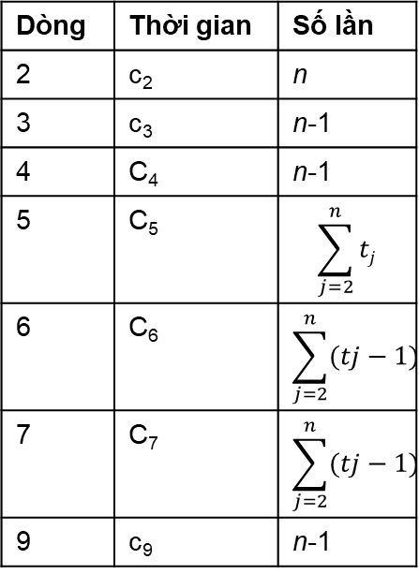
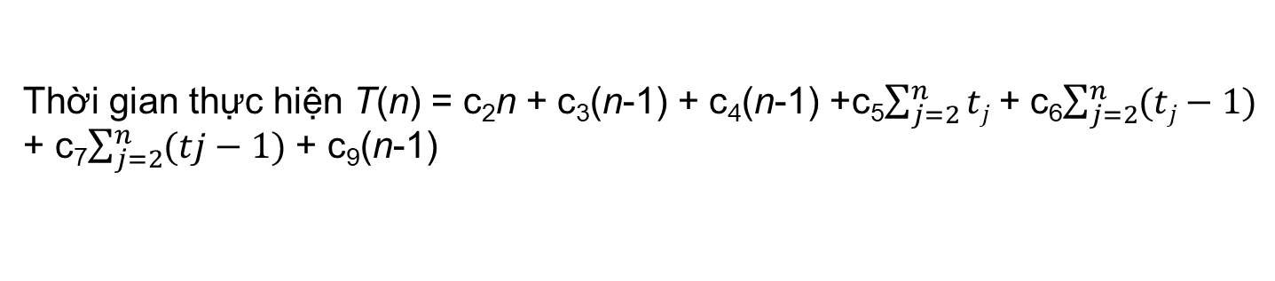
Phân tích độ phức tạp thuật toán
1. insertionSort(a[1..n]){
2. for j = 2 to n do{
3. key = a[j];
4. i = j-1;
5. while i > 0 and a[i] > key do{
6. a[i+1] = a[i];
7. i = i – 1;
8. }
9. a[i+1] = key;
10. }
11. }
Dòng | Thời gian | Số lần
2 | c₂ | n
3 | c₃ | n-1
4 | C₄ | n-1
5 | C₅ | $$\sum_{j=2}^{n}{tj}$$
6 | C₆ | $$\sum_{j=2}^{n}{(tj−1})$$
7 | C₇ | $$\sum_{j=2}^{n}{(tj−1})$$
9 | c₉ | n-1
Ký hiệu t_{j}: số lần điều kiện của vòng lặp while (dòng 5) được thực hiện ứng với 1 giá trị j (vòng lặp bên ngoài)
Thời gian thực hiện T(n) = c₂n + c₃(n-1) + c₄(n-1) +c₅$\sum_{j=2}^{n}{tj}$ + c₆$\sum_{j=2}^{n}{(tj}−1)$ + c₇$\sum_{j=2}^{n}{(tj}−1)$ + c₉(n-1)

Slide 13
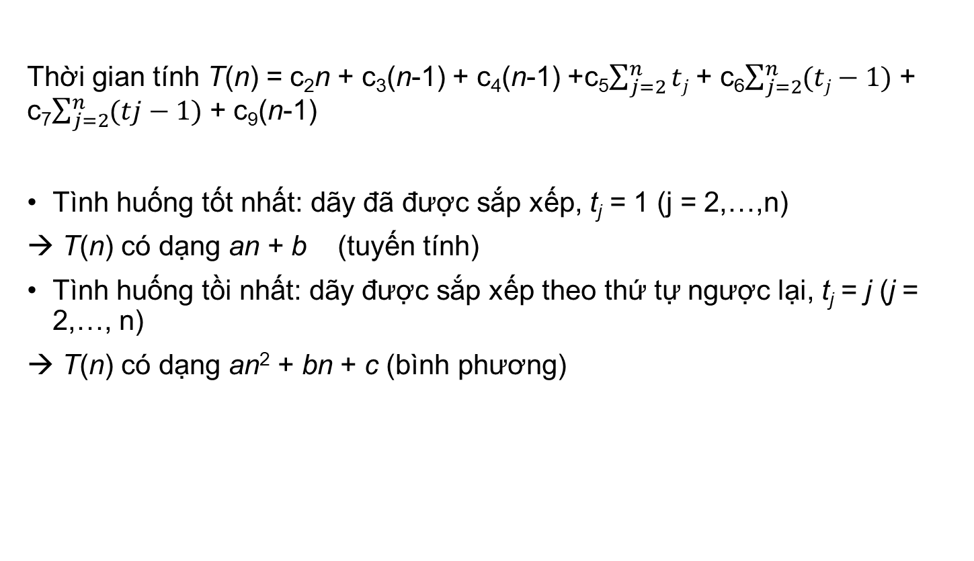
Phân tích độ phức tạp thuật toán
Thời gian tính T(n) = c₂n + c₃(n-1) + c₄(n-1) +c₅$\sum_{j=2}^{n}{tj}$ + c₆$\sum_{j=2}^{n}{(tj}−1)$ + c₇$\sum_{j=2}^{n}{(tj}−1)$ + c₉(n-1)
Tình huống tốt nhất: dãy đã được sắp xếp, t_{j} = 1 (j = 2,…,n)
→ T(n) có dạng an + b (tuyến tính)
Tình huống tồi nhất: dãy được sắp xếp theo thứ tự ngược lại, t_{j} = j (j = 2,…, n)
→ T(n) có dạng an² + bn + c (bình phương)

Slide 14
Phân tích độ phức tạp thuật toán
Độ tăng: số hạng có số mũ cao nhất (ví dụ, n² trong an² + bn + c) sẽ đại diện cho độ tăng của hàm
Độ tăng là chỉ số xác định tốc độ tăng của thời gian tính khi kích thước dữ liệu đầu vào tăng
Một số độ tăng điển hình thường gặp
Logarithmic algorithms | Log n
Linear algorithms | n
Quadratic algorithms | n²
Polynomial algorithms | n^{k}
Exponential algorithms | c^{n}

Slide 15
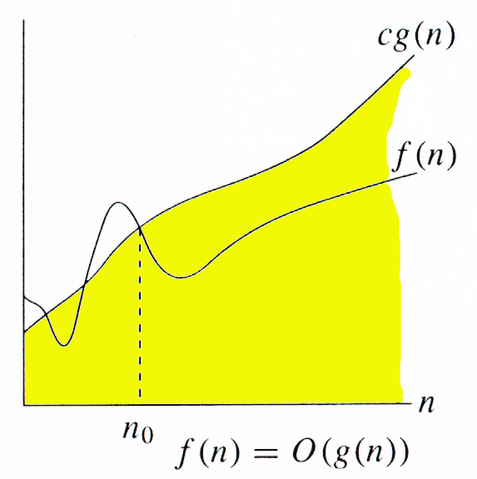
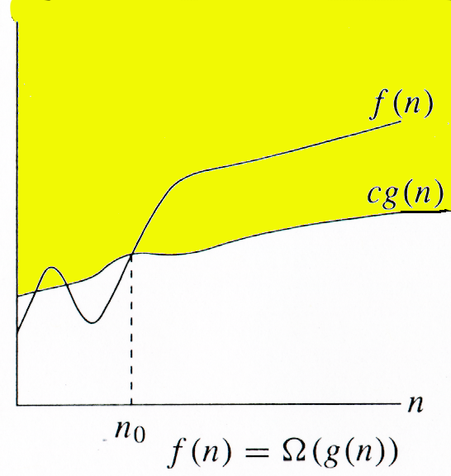
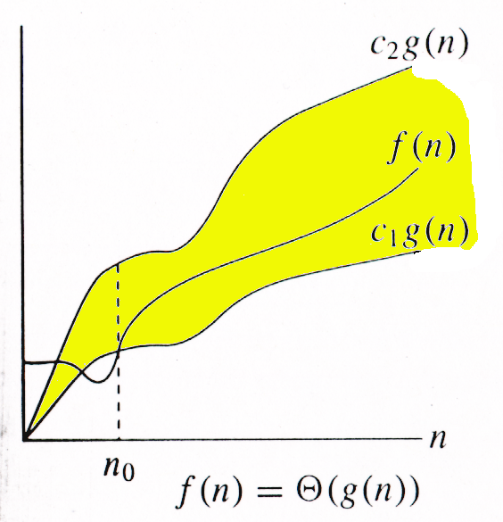
Ký hiệu tiệm cận Big O
Giả sử g(n) là một hàm từ N đến R
O(g(n)) = {f(n) | ∃ c > 0 và n₀ sao cho 0 ≤ f(n) ≤ cg(n) ∀n ≥ n₀}
Ω(g(n)) = {f(n) | ∃ c > 0 và n₀ sao cho 0 ≤ cg(n) ≤ f(n) ∀n ≥ n₀}
Θ(g(n)) = {f(n) | ∃ c₁, c₂ > 0 và n₀ sao cho c₁g(n) ≤ f(n) ≤ c₂g(n) ∀n ≥ n₀}

Slide 16
Ký hiệu tiệm cận Big O
Ví dụ
10³n² + 2n +10⁶ ∈ O(n²)
10³n² + 2n +10⁶ ∈ O(n³)
10³n² + 2n +10⁶ ∈ Θ(n²)
10³n² + 2n +10⁶ ∈ Ω(n)
10³n² + 2n +10⁶ ∈ Ω(nlogn)

Slide 17

Ký hiệu tiệm cận Big O
Giả sử f và g là các hàm không âm từ N đến R
Nếu f(n) ∈Θ(g(n)), thì f(n) ∈Ω(g(n)) và f(n) ∈O(g(n))
Nếu 0 < lim_{n→∞} $\frac{f(n)}{g(n)}$ < ∞, thì f(n) ∈Θ(g(n))
Nếu lim_{n→∞} $\frac{f(n)}{g(n)}$ = 0, thì f(n) ∈O(g(n))

Slide 18
Ví dụ mở đầu
Cho dãy a = (a₁, a₂, …, a_{n}). Một dãy con của a được định nghĩa là dãy gồm một số phần tử liên tiếp a_{i}, a_{i+1},…,a_{j}. Trọng số của dãy con là tổng các phần tử của nó. Tìm dãy con có trọng số lớn nhất
Ví dụ: a = 2, -10, 11, -4, 13, -5, 2 khi đó dãy 11, -4, 13 là dãy con lớn nhất

Slide 19
Ví dụ mở đầu
maxSubSeq3(a[1..n]){
ans = -∞;
for i = 1 to n do{
for j = i to n do{
s = 0;
for k = i to j do
s = s + a[k];
if s > ans then
ans = s;
}
}
return ans;
}
Thuật toán trực tiếp: thời gian O(n³)
maxSubSeq2(a[1..n]){
ans = -∞;
for i = 1 to n do{
s = 0;
for j = i to n do{
s = s + a[k];
if s > ans then
ans = s;
}
}
return ans;
}
Cải tiến: Thời gian O(n²)

Slide 20
Ví dụ mở đầu
Quy hoạch động
Ký hiệu s[i]: trọng số của dãy con lớn nhất của dãy a₁, . . ., a_{i} trong đó phần tử cuối cùng là a_{i}.
maxSubSeq1(a[1..n]){
s[1] = a[1];
ans = s[1];
for i = 2 to n do{
if s[i-1] > 0 then
s[i] = s[i-1] + a[i];
else s[i] = a[i];
if ans < s[i] then
ans = s[i];
}
return ans;
}
Thuật toán tốt nhất: Thời gian O(n)
s[1] = a₁
s[i] = s[i-1] + a_{i}, if s[i-1] > 0
a_{i}, ngược lại

